Slide 1
Министерство здравоохранения Ставропольского края ГБОУ СПО СК «Пятигорский медицинский колледж»
Доклад по теме:
«Компьютерные технологии в изучении дисциплины Основы сестринского дела»
Докладчик : председатель ЦМК
«Основ сестринского дела»,преподаватель
высшей категории Богданова Г.А.

Slide 2
ГБОУ СПО СК «Пятигорский медицинский колледж» старейшее учебное заведение Ставрополья

Slide 3
На уроке основ сестринского дела

Slide 4
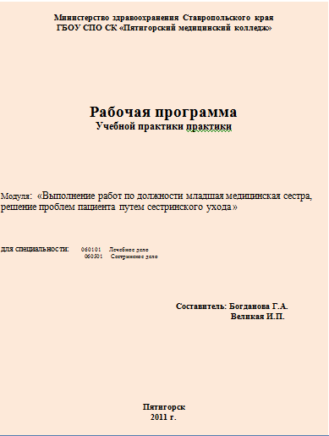
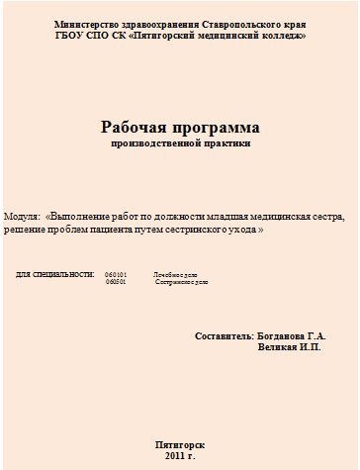
Рабочие программы по модулю «Выполнение работ по должности младшая медицинская сестра»

Slide 5
Занятия в компьютерном классе

Slide 6
Тестирование в компьютерном классе

Slide 7
Использование мультимедийной обучающей системы по теме «Приемное отделение»

Slide 8
Выводы
Использование компьютерных технологий на занятиях основ сестринского дела – неотъемлемая часть целостного образовательного процесса и залог повышения эффективности обучения.

Slide 9
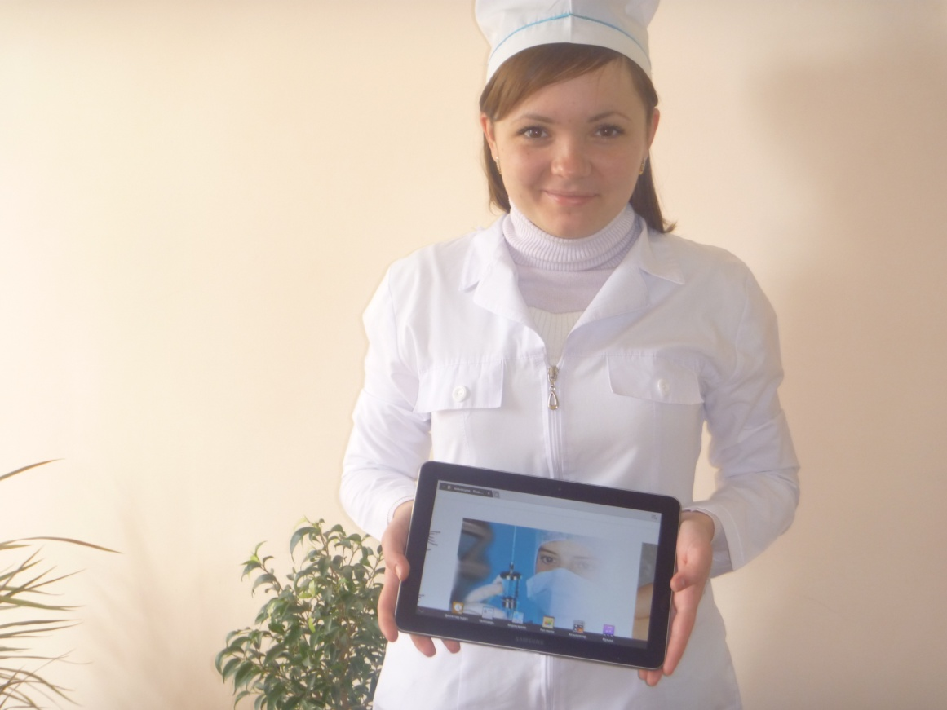
пожелания
Желаем Вам успехов в педагогической и практической деятельности
Приглашаем Вас на мастер-класс
по МОС «Инъекции»

